Slide 1
Proiect instrumentație virtuală
Drăghici Vasile Cristian
Fărcaș Cosmin-Mihai
Luțaș Răzvan
Sistem de alarmă

Slide 2
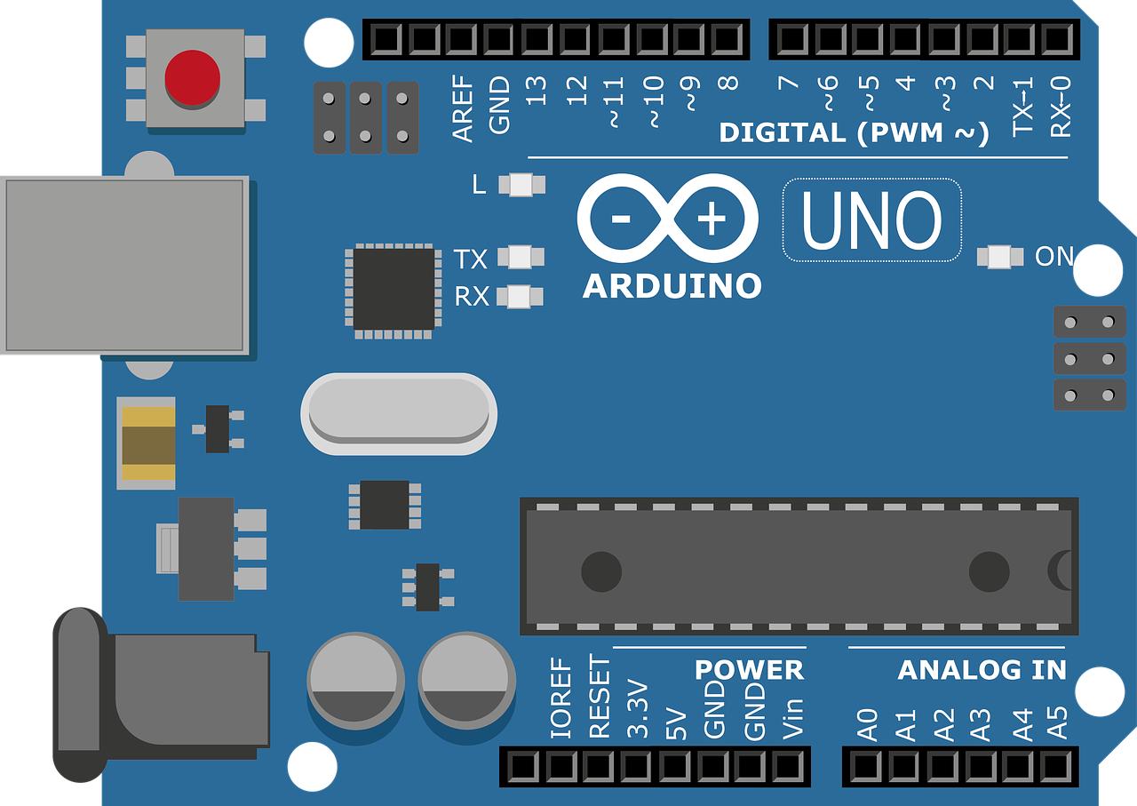
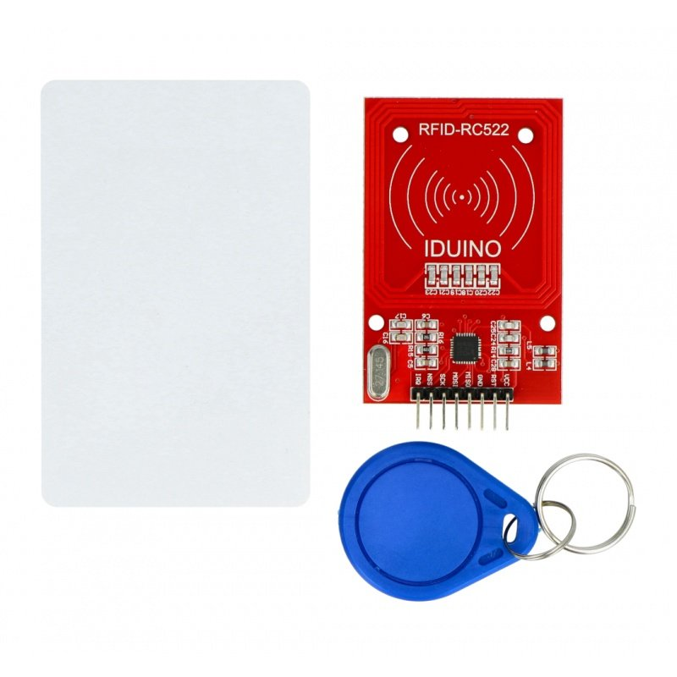

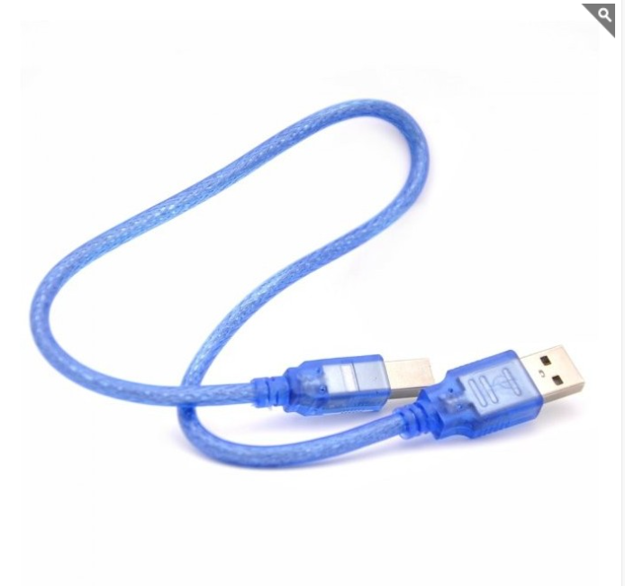
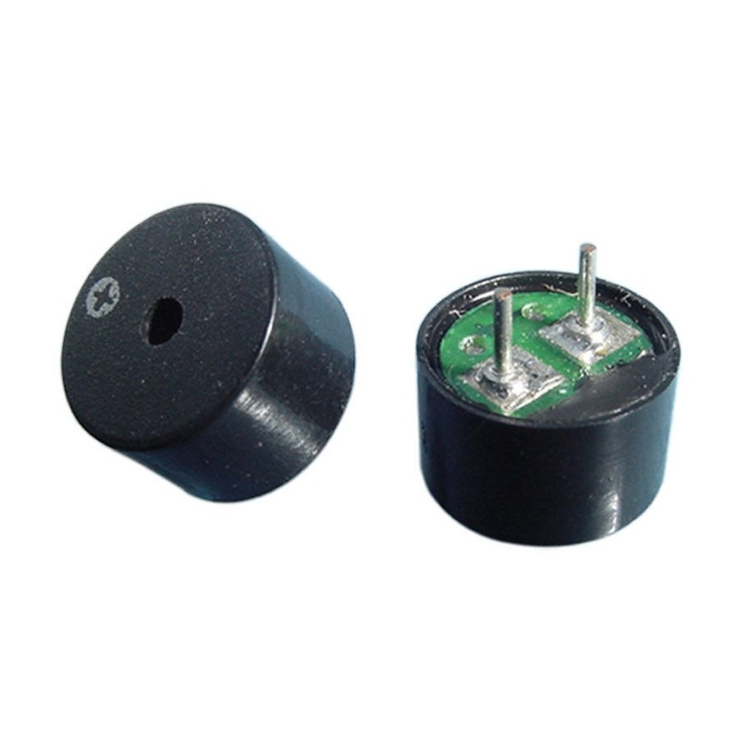
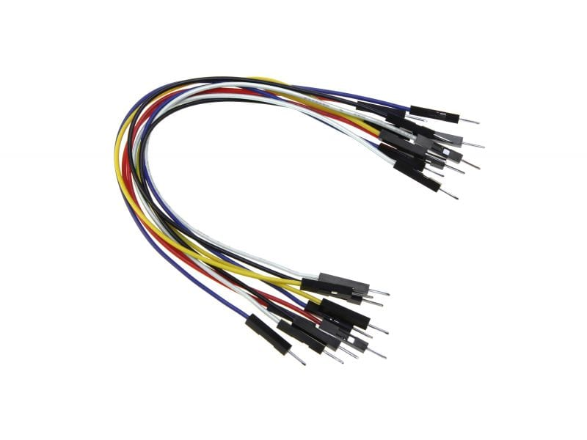
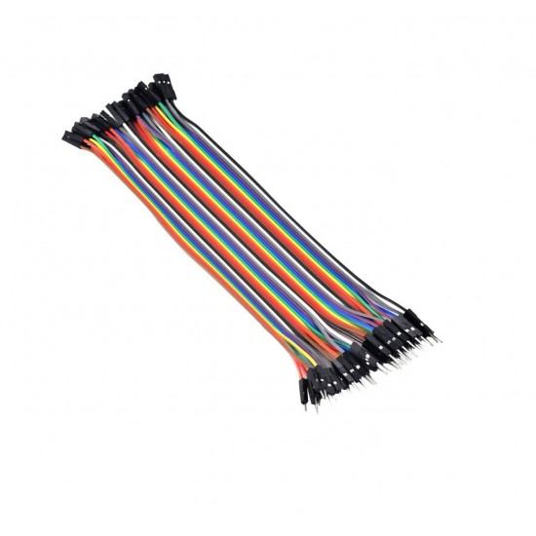
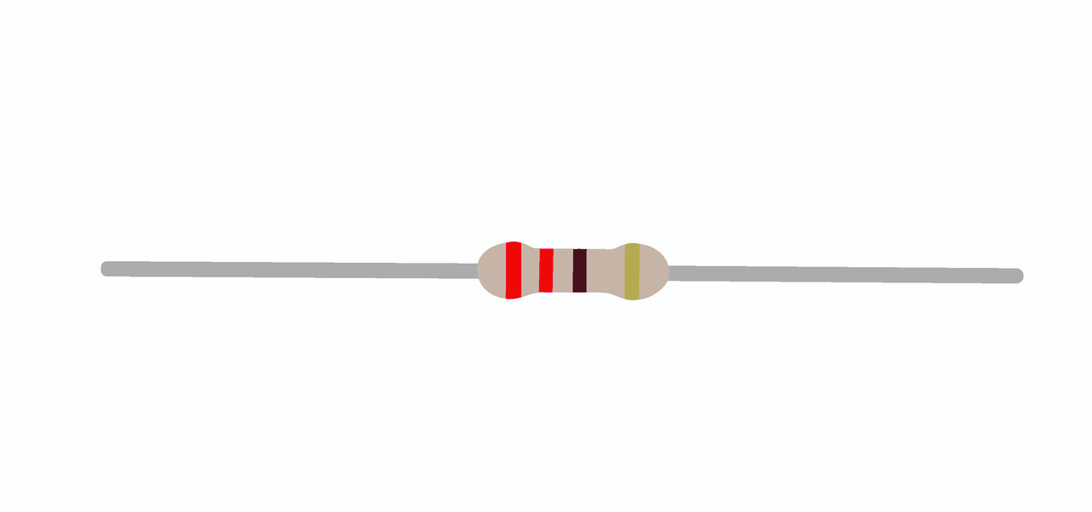
Materiale folosite:
-Arduino UNO
-MFRC 522 RFID READER
-Card citire RFID
-Cartela tip bloc
-2X LED(unu rosu si unu albastru)
-2X REZISTENTE DE 220Ω
-1X BUZZER ACTIV
-1X BUZZER PASIV
-JUMPERS WIRES STANDARD M/M si M/F
-Cablu usb A-B

Slide 3
Realizarea proiectului
În cadrul proiectului de instrumentație virtuală am ales ca și temă de proiect un sistem de alarmă utilizând programul LabVIEW alături de o plăcuță Arduino și un cititor de card RFID.Folosind librăria LYNX(maker hub) pentru a putea conecta programul LabVIEW cu arduino.

Slide 4
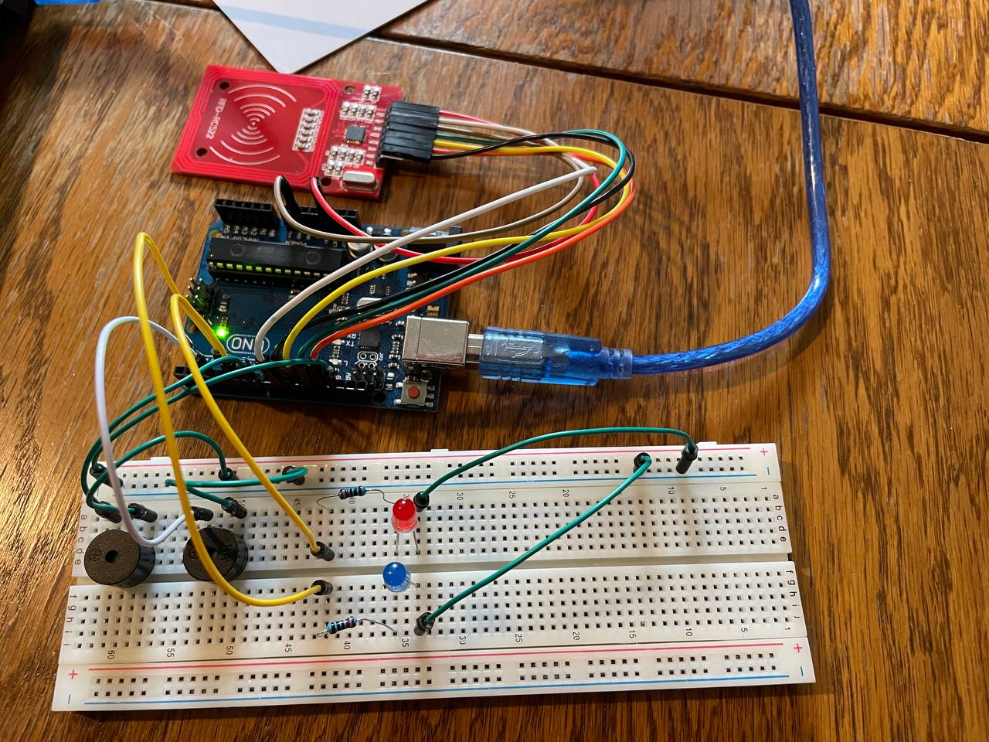
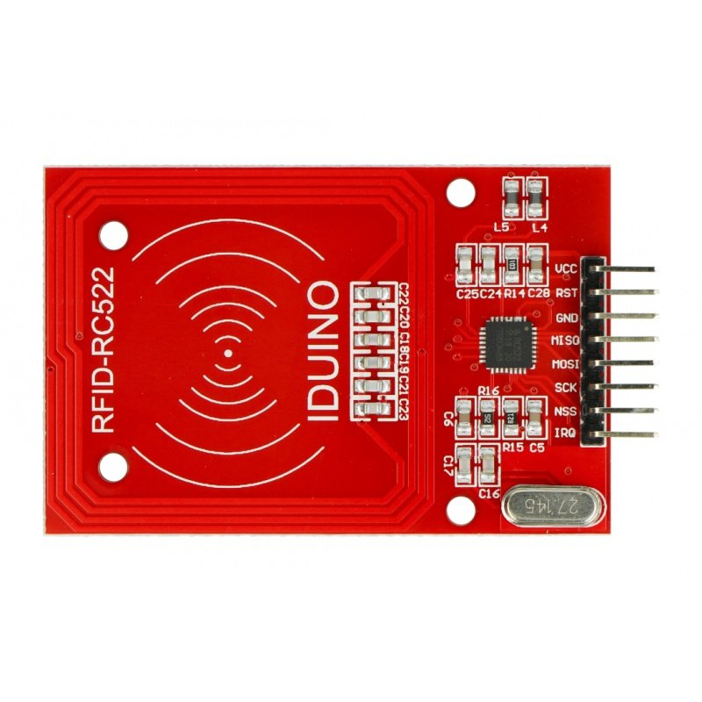
Buzzer activ = Digital Pin 7 – digital output
Buzzer pasiv = Digital Pin 3 – PWM digital output
LED roșu = Digital Pin 6 – digital output
LED albastru = Digital Pin 5 – digital output
VCC = 3.3 V Pin – alimentarea
GND = GND Pin – împământarea
RST = Digital Pin 9 – restart
MOS = Digital Pin 12 – SPI communication
MOSI = Digital Pin 11 – Master/Slave for SPI
SCK = Digital Pin 13 – Serial clock pin
NSS = Digital Pin 10 – Serial input for SPI

Slide 5
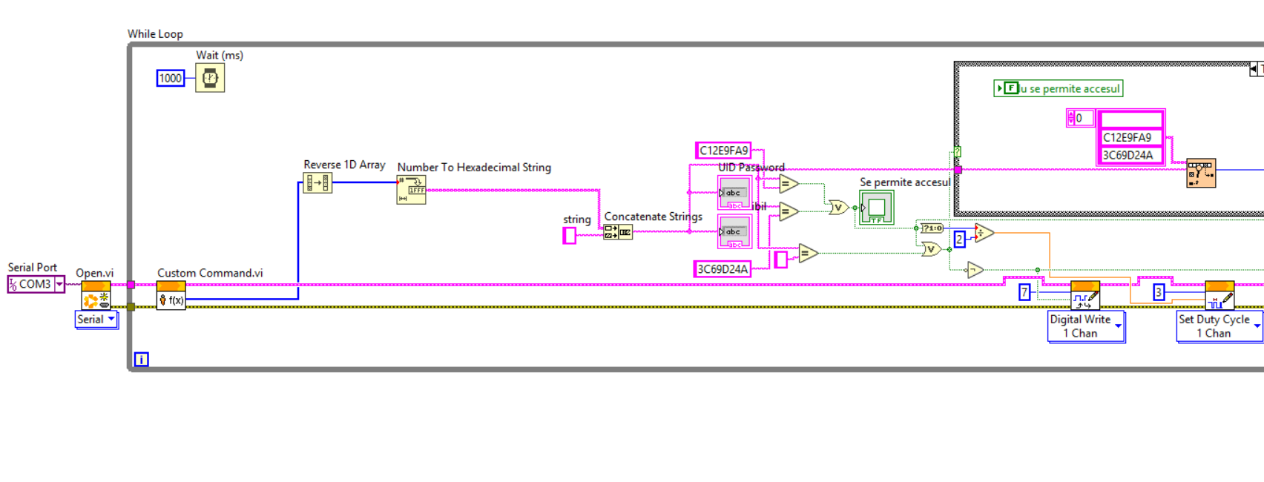
Cum funcționează aplicația în LabVIEW

Slide 6
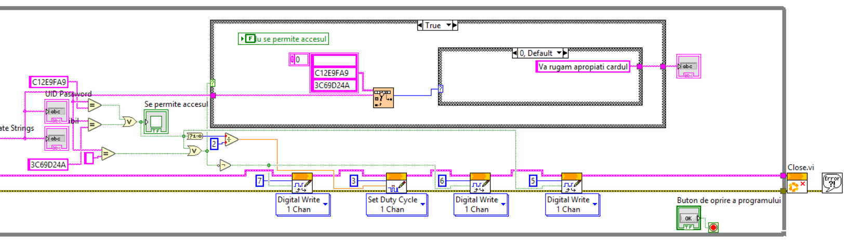
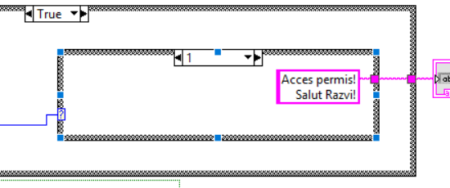
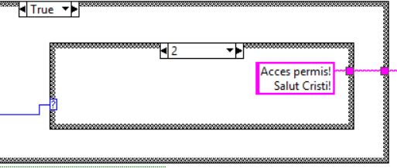
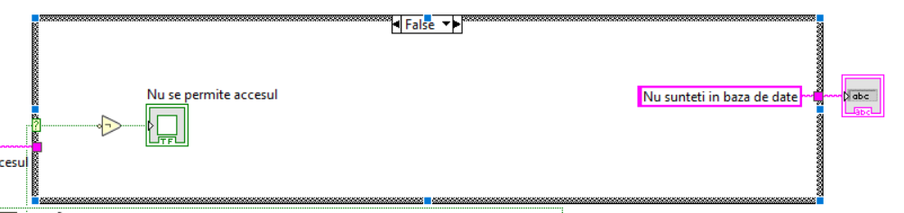

Slide 7
CUM AM PUTEA IMBUNăTățII SISTEMUL
-Să adaugăm un număr de încercări greșite
-Să adăugăm un cod folosind un cifru dupa cele 3 incercari incorecte
-Un afișaj digital pe un LCD
-Mai mulți snezori biometrici(senzor de amprentă, face ID ETC.)
-Să apeleze o firmă de pază dacă s-au greșit toate încercările de autentificare

Slide 8
Vă mulțumim
Drăghici Vasile Cristian
Fărcaș Cosmin-Mihai
Luțaș Răzvan

